Slide 1
Chap. 13 – La communication commerciale 4. Créer une publicité 4.1. Les arguments
La création d’un message publicitaire doit être précédé d’une réflexion approfondie sur :
les forces et les faiblesses du produit ou du service à promouvoir ;
les produits et les offres des concurrents ;
les besoins et les attentes des clients.

Slide 2
Chap. 13 – La communication commerciale 4. Créer une publicité 4.1. Les arguments
Cette analyse va nourrir l’argumentaire à utiliser pour créer le message publicitaire.
Trois types d’arguments
Ceux qui communiquent des informations sur le produit
Ceux qui créent un lien affectif où émotionnel avec le produit
Ceux qui poussent à l’achat par une promotion,un cadeau...
La publicité va ensuite organiser et mixer ces différents arguments sur un support : encart, affiche, page de magasine, spot visuel, posts sur les réseaux sociaux, etc.

Slide 3
Chap. 13 – La communication commerciale 4. Créer une publicité 4.2. Contenu
Le slogan
C’est une phrase courte qui accroche le regard et l’attention sur la marque ou l’entreprise à la façon d’un mantra : Décathlon, à fond la forme… Il joue souvent avec les sonorités, ou des jeux de mots pour être facile à mémoriser.
Le logo
C’est l’élément visuel qui identifie l’entreprise.
L’accroche
C’est une phrase qui attire l’attention sur le produit ou le service concerné par la publicité. Elle doit être facile à mémoriser, et condenser les vertus réelles ou supposées du produit ou du service.

Slide 4
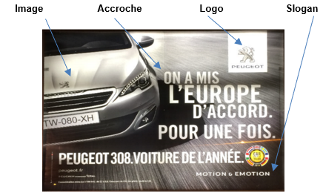
Chap. 13 – La communication commerciale 4. Créer une publicité 4.2. Contenu
L’image
Elle représente le produit ou le service en le valorisant. Elle doit être de qualité.

